Slide 1
A jógikus táplálkozás alapjai
Dr. Hovanecz Anikó
Belgyógyász-gasztroenterológus-üzemorvos
Jógaoktató és -terapeuta
Ájurvédikus tanácsadó

Slide 2
A jóga célja az elme uralma, a tiszta tudat elérése, és minden ezt szolgálja, még a táplálkozás is.
A jóga a táplálékokat aszerint osztályozza, hogyan hatnak az elmére és a pránára.
Cél a szattvikus (tiszta) táplálkozás!
Dr. Hovanecz Anikó

Slide 3
A jóga a szattvikus lakto-vegetáriánus táplálkozást preferálja:
Gabonafélék
Hüvelyesek
Gyümölcsök
Zöldségek
Diófélék, magvak
Tej-tejtermékek
Fűszer- és gyógynövények
Természetes édesítők (méz, melasz stb)
A vegetáriánus nem feltétlenül szattvikus!
Dr. Hovanecz Anikó

Slide 4
Dr. Hovanecz Anikó

Slide 5
A szattvikus ételek egyszerűek, természetesek és táplálóak, könnyen emészthetőek, egészségesek, növelik a vitalitást – vö. a nyugati táplálkozási elvekkel
„Azok az ételek, melyek gyarapítják az életet, a tisztaságot, egészséget, örömöt és a jó kedélyt, amelyek tartalmasak és ízletesek, táplálóak és kellemesek, azok kedvesek a szattvikus egyéneknek.” Bhagavad Gítá , XVII/8
A szattvikus táplálékok a testi energia növelésén felül növelik az elme nyugalmát, a belső békét, támogatják a higgadt, pozitív gondolkodást , a helyes döntéseket és a meditációt. Azzal pedig az elme uralmát,a tiszta tudat elérését, a jóga végső célját szolgálják.
Dr. Hovanecz Anikó

Slide 6
Szattvikus táplálkozás, -táplálékok
Friss, természetes (bio, adalékmentes), minél kevésbé feldolgozott ételeket
lassan, jól megrágva, az étkezésre figyelve, csendben enni.
Kerülve a szélsőségeket (túl forrót, túl hideget).
Gabonafélék - kovásztalan vagy kovászolt kenyér (bélflóra!)
Hüvelyesek – kiváló fehérjeforrások (vö. hússal), alacsony GI
Gyümölcsök – frissen vagy aszalva, ill. tiszta friss gyüm.lé
Zöldségek – kevés ideig főzve, párolva, részben nyersen
Diófélék, olajos magvak – táplálóak, fehérje, többszörösen telítetlen zsírsavak, rostok
Tej-tejtermék – jó minőségű friss, nem homogénezett tej forralás után, melegen, vaj, joghurt, friss sajt, ghí
Gyógy- és fűszernövények – ált. és emésztés javító hatások
Méz, melasz, növényi szirupok, nyers nádcukor (sztívia-indiánok)
Dr. Hovanecz Anikó

Slide 7
Az évezredekkel ezelőtt ismertetett
szattvikus táplálkozás megfelel a mai
egészséges táplálkozás
alapkövetelményeinek!
Dr. Hovanecz Anikó

Slide 8
Radzsaszikus táplálkozás,- táplálékok
„Azokat az ételeket, amelyek keserűek, savanyúak, sósak, túlzottan forróak, szárazak, csípősek és égetőek, a radzsaszikusok kedvelik, és ezek fájdalmat, bánatot és betegséget idéznek elő.” Bhagavad Gítá, XVII/9.
A radzsaszikus ételek fokozottan ingerlik a testet és az elmét.
Fokozzák a mentális és fizikai stresszt , felborítják az elme-test egyensúlyt, „élénkítenek” . Ilyenek:
hagyma, fokhagyma, retek, kávé, tea, dohány, egyéb izgatószerek
erősen fűszerezett, sózott, csípős, túl forró, túl keserű, túl savanyú,
finomított cukrok, tojás
Pitta kibillenést, gyulladásokat okozhatnak, az elmét az önzés, harag, agresszió irányába viszik. ( ld. Döntéshozók tudatállapota!)
Ha a szattvikus ételt sietve eszed, az is radzsaszikus hatású.
Dr. Hovanecz Anikó

Slide 9
Tamaszikus táplálkozás, -táplálékok,
„Ami állott, ízetlen, rothadt, poshadt, és tisztátalan hulladék, az kedvelt tápláléka a tamaszikusnak.” Bhagavad Gítá, XVII/10.
A tamaszikus ételek nehézzé, lustává, tunyává tesznek, megfosztanak a motivációtól. Az elmét sötét gondolatokkal töltik meg, depresszióra, krónikus betegségekre hajlamosítanak. Ilyenek:
hús, hal, alkohol, kábítószerek, gomba, ecet
állott, szennyezett, olajban sütött, egyéb „deep fried”, vagy tartósítószereket tartalmazó ételek, konzervek, előfőzött , feldolgozott ételek (ld. Éelelmiszeripari termékek)
többször melegített, nem friss ételek
Ha a szattvikus ételből sokat eszel, az is tamaszikus hatású!
Dr. Hovanecz Anikó

Slide 10
Dr. Hovanecz Anikó

Slide 11
Dr. Hovanecz Anikó

Slide 12
A jógikus (szattvikus) táplálkozás
NEM EGYENLŐ
az ájurvédikus táplálkozással, de az alapelvek megegyeznek!
Az ájurvéda a jógikus táplálkozást még tovább finomíthatja az egyénre szabva!
(DE ha kell, használ gyógyító-kiegyensúlyozó céllal pl. hagymát, csílit, húst is, amik nem szattvikusak.)
Dr. Hovanecz Anikó

Slide 13
Az ájurvédikus táplálkozás fő célja az egészség megtartása-visszaállítása,
a jóga fő célja a spirituális fejlődés.
DE egészség nélkül nincs igazi spirituális fejlődés!
Ájurvéda – jóga kapcsolata, kölcsönhatás
Dr. Hovanecz Anikó

Slide 14
J Am Diet Assoc. 2009 Jul;109(7):1266-82.
„It is the position of the American Dietetic Association that appropriately planned vegetarian diets, including total vegetarian or vegan diets, are healthful, nutritionally adequate, and may provide health benefits in the prevention and treatment of certain diseases. Well-planned vegetarian diets are appropriate for individuals during all stages of the life cycle, including pregnancy, lactation, infancy, childhood, and adolescence, and for athletes. A vegetarian diet is defined as one that does not include meat (including fowl) or seafood, or products containing those foods.”
Dr. Hovanecz Anikó

Slide 15
A VEGETÁRIÁNUSSÁG MELLETTI ÉRVEK
Erkölcsi: ahinszá (nem ártás), vö. Ne ölj!
Egészségi: utánkövetéses vizsgálatok bizonyítják, hogy a „civilizációs népbetegségek” előfordulása szignifikánsan alacsonyabb a vegetáriusoknál. Kiiktathatóak az állat húsával átvitt káros ágensek is.
Gazdasági: a növénytermesztés sokkal olcsóbb és tisztább táplálékot biztosíthat, így kevesebb éhező lenne
Környezetvédelmi: a nagyüzemi állattartás növeli az üvegházhatást és nagyon sok vizet igényel!
Néhány híres vegetáriánus: Pythagoras, Assisi Szent Ferenc, Platón, Wagner, Leonardo da Vinci, Albert Schweitzer, Lev Tolsztoj, Vincent Van Gogh, Albert Einstein, Gandhi, G.B. Show, Paul McCartney.
Dr. Hovanecz Anikó

Slide 16
Dr. Hovanecz Anikó

Slide 17
A helyes táplálkozás mentális és fizikai egészségünk alapja
Táplálkozás
Bélflóra
Áteresztő (lyukas) bél szindróma – vékonybél multifunkcionalitása! Bél-agy tengely, immunitás, serotonin
Allergiák, intoleranciák, „autoimmun” betegségek
Idegrendszeri betegségek
Pszichés problémák – depresszió
A krónikus stressz mindezt fokozza!
Böjtök, tisztítások, diéták szerepe!
JÓL EGYÉL, HOGY JÓL LEGYÉL!
Dr. Hovanecz Anikó

Slide 18
Összefüggések, adatok
Vegyipar, mezőgazdaság velünk etetett mérgei
Bifenil – a letális dózis 1 milliomod része hormon moduláns hatású!
penészgomba ölő (vitiligo megjelenése) E 230, E 231, E232
Glifozát gyomirtó lebontja az emésztőenzimeket, elpusztítja a bélbaktériumokat, károsítja a bélbolyhokat (NCGI)
Diklórfenoxi ecetsav kétszikű gyomirtó,rákkeltő,DM,Parkins (Vietnam)
https://www.youtube.com/watch?v=tDAf1G3K2Bg&feature=share&fbclid=IwAR1m1lYvttKk8QgKo5SeEcy6UkgjVQplKa2-jmSntZCcr0dPJfyBLZn-nrI
https://www.youtube.com/watch?v=hIVgbfrJpcg&feature=share&fbclid=IwAR1UJWNqpUT3wQORTRFT5QIkgCawl012QZ6k9z83M6rMEa5jrx-rYs3zC7w
https://www.youtube.com/watch?v=99k9_2_yQww&feature=share&fbclid=IwAR3WU0aj2eH5k3J1-Kgt3XaBN5vZ_zaRk5-qrTv_t5J7ntp_s5Bw4vy3xjc
Dr. Hovanecz Anikó

Slide 19
Dr. Hovanecz Anikó

Slide 20
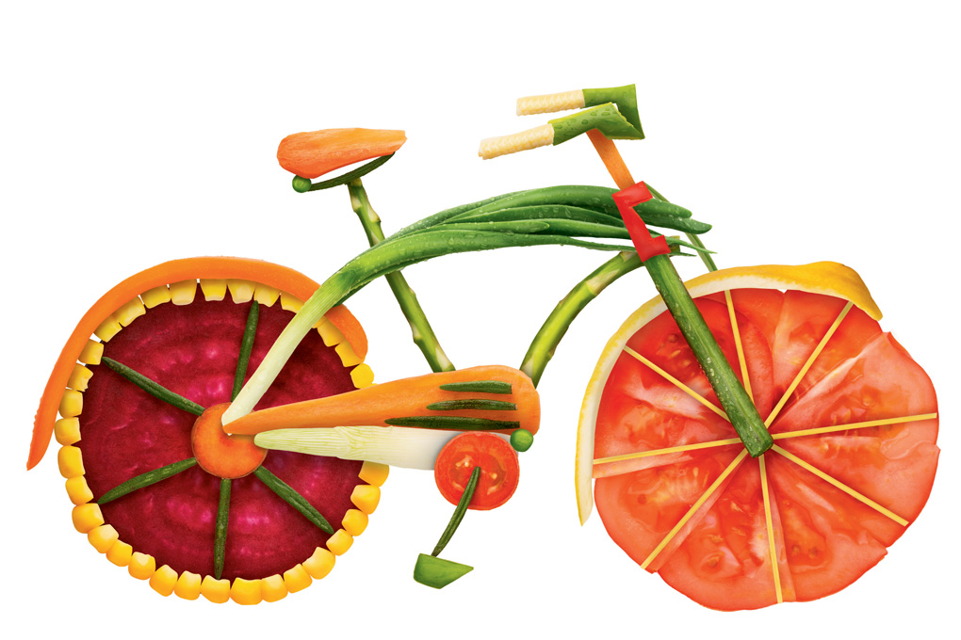
Köszönöm a figyelmet! Fény Jógaterápiás Intézet 1028 Budapest, Szegfű utca 2. www.fenyjogaterapia.hu
Dr. Hovanecz Anikó

